Slide 1
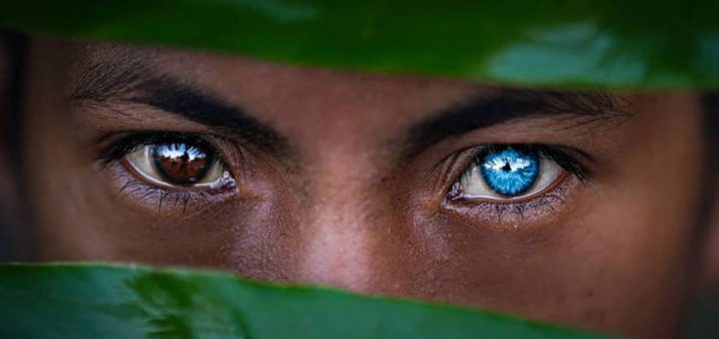
le syndrome de Waardenburg

Slide 2
Les membres de ces tribus indonésiennes ont d'incroyables yeux bleus en raison d'une particularité génétique

Slide 3
L'Indonésie est un pays très particulier. L'archipel indonésien est composé de plus de 17 000 îles. Il est considéré comme le plus grand pays insulaire du monde. Avec autant de petites îles, c'est un creuset de culture puisqu'on y parle plus de 700 langues différentes !
Sur la petite île de Buton, certains indigènes ont une particularité physique, le syndrome de Waardenburg, qui peut entraîner une perte d'audition et dans ce cas, des yeux bleus électriques éblouissants et perçants. Comme vous pouvez le voir sur les photos ci-dessous, ce syndrome peut même affecter un seul oeil, ce qui les rend hétérochromatiques. Korchnoi Pasaribu, un géologue et photographe amateur originaire de l'île indonésienne de Java, a réussi à capturer les yeux magnifiques de ces tribus et à les partager sur son compte

Slide 4


Slide 5
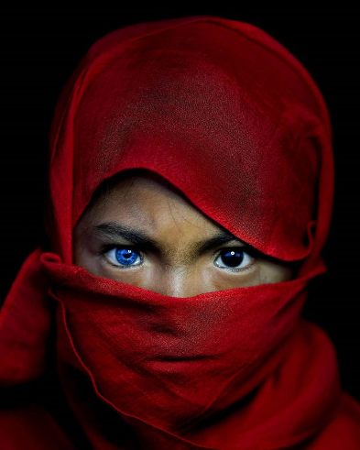

Slide 6
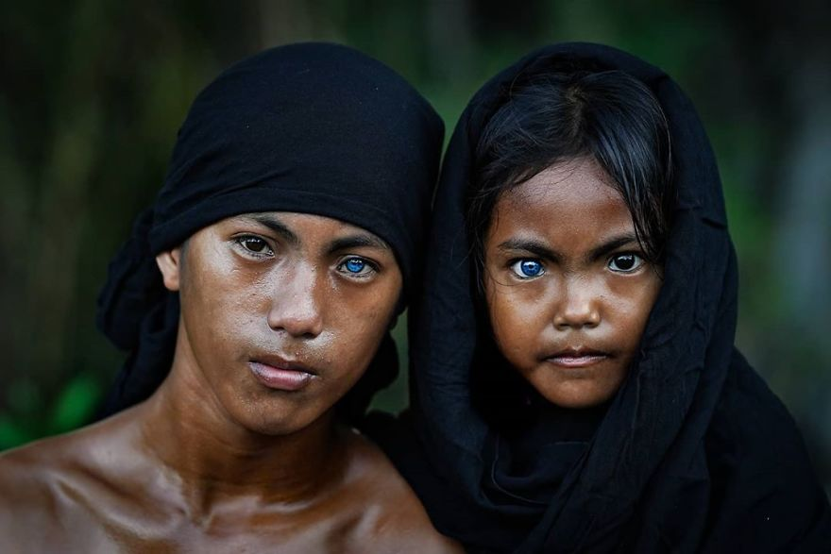

Slide 7
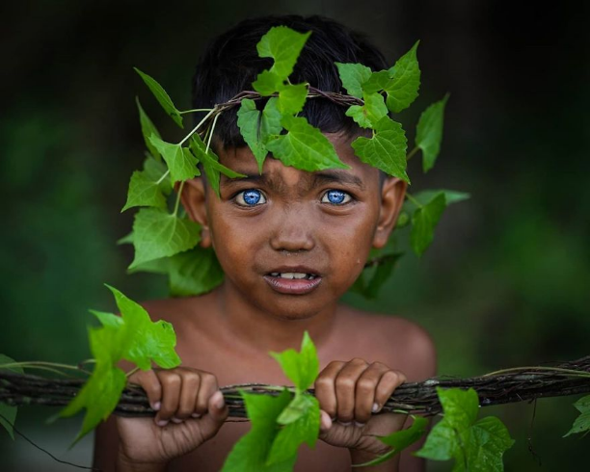

Slide 8
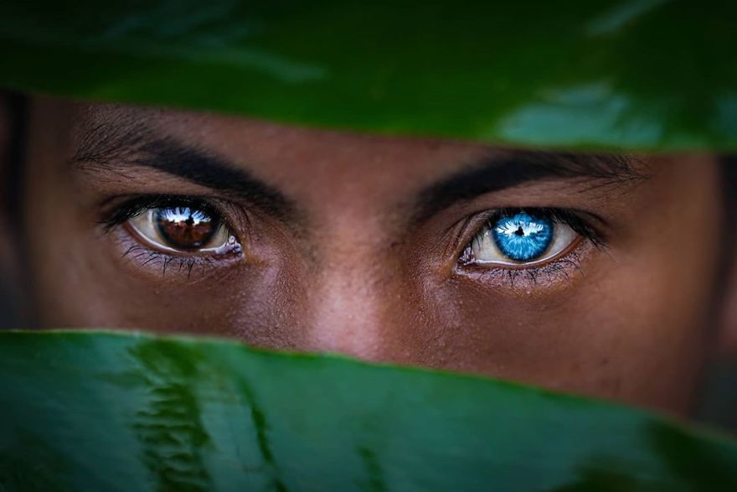

Slide 9
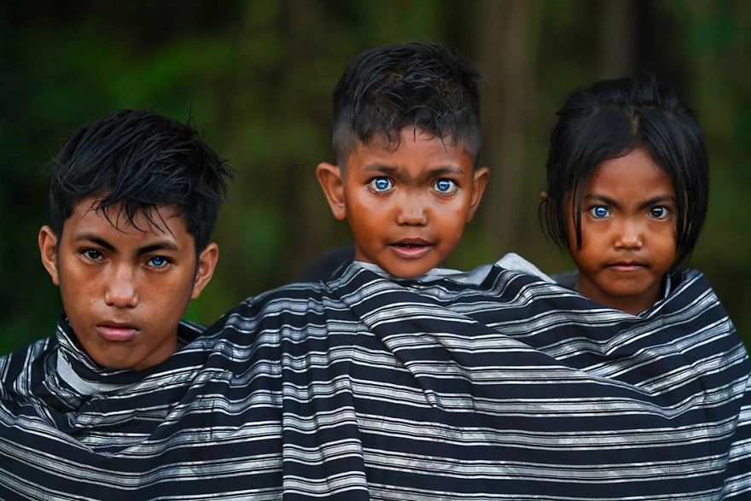

Slide 10
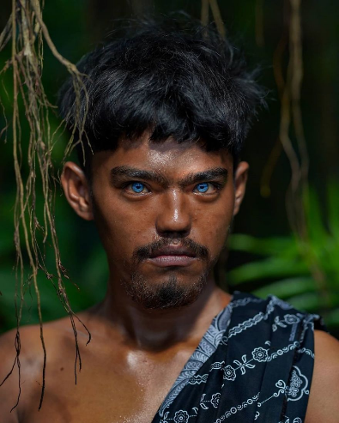

Slide 11
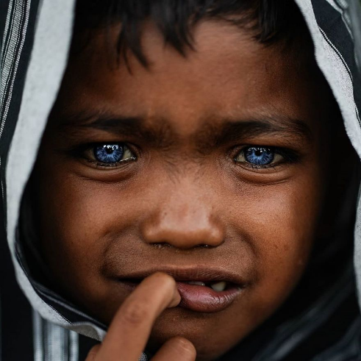

Slide 12
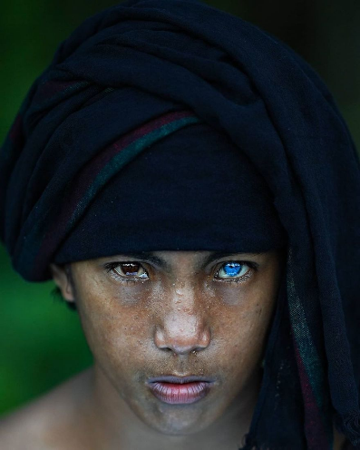

Slide 13
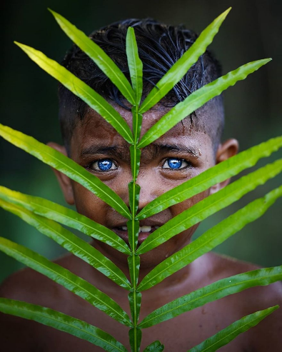

Slide 14
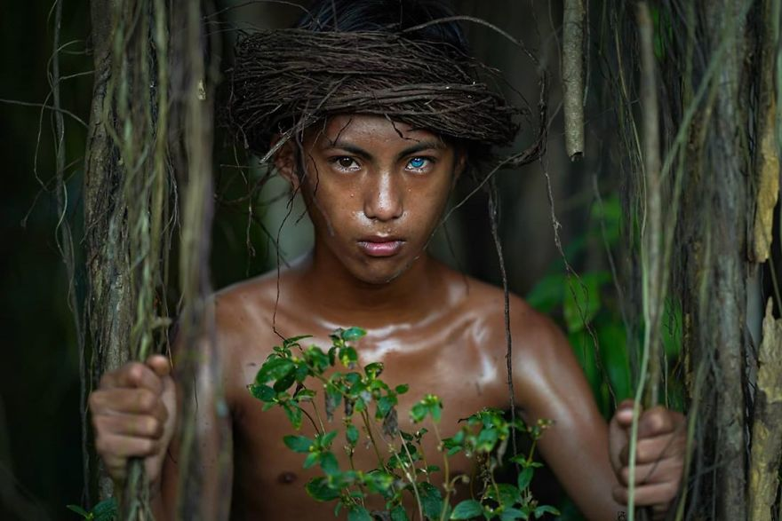

Slide 15
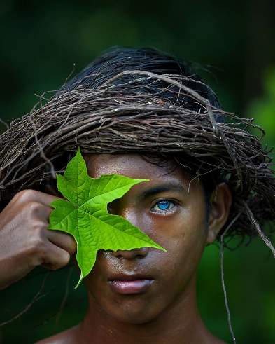

Slide 16
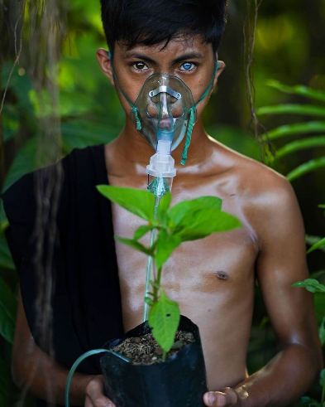

Slide 17
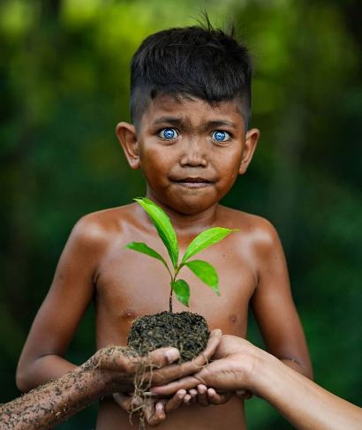

Slide 18
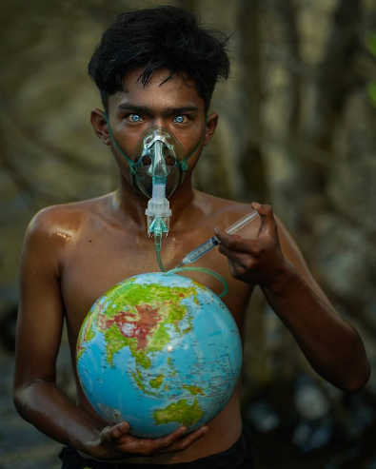

Slide 19
le syndrome de Waardenburg

